Slide 1
«ФИНАНСОВОЕ ПРОСВЕЩЕНИЕ И ВОСПИТАНИЕ ДЕТЕЙ ДОШКОЛЬНОГО ВОЗРАСТА КАК НОВОЕ НАПРАВЛЕНИЕ В ДОШКОЛЬНОЙ ПЕДАГОГИКЕ»
Лапшина Татьяна Валерьевна, заведующий центром развития дошкольного и начального образования ГБОУ ДПО РК КРИППО

Slide 2
Нормативные документы
2009 год – Концепция Национальной программы повышения уровня финансовой грамотности населения Российской Федерации;
2011 год – Проект Министерства финансов России и Всемирного банка «Содействие повышению уровня финансовой грамотности населения и развитию финансового образования в Российской Федерации»;
2017 год – Стратегии повышения финансовой грамотности в Российской Федерации на 2017-2023 годы.

Slide 3
Результатом финансового образования являются:
финансовая грамотность – совокупность знаний, навыков и установок в сфере финансового поведения человека, ведущих к улучшению благосостояния и повышению качества жизни;
финансово-грамотное поведение как результат целенаправленной деятельности по реализации полученных знаний, умений и навыков в обыденной жизни.

Slide 4
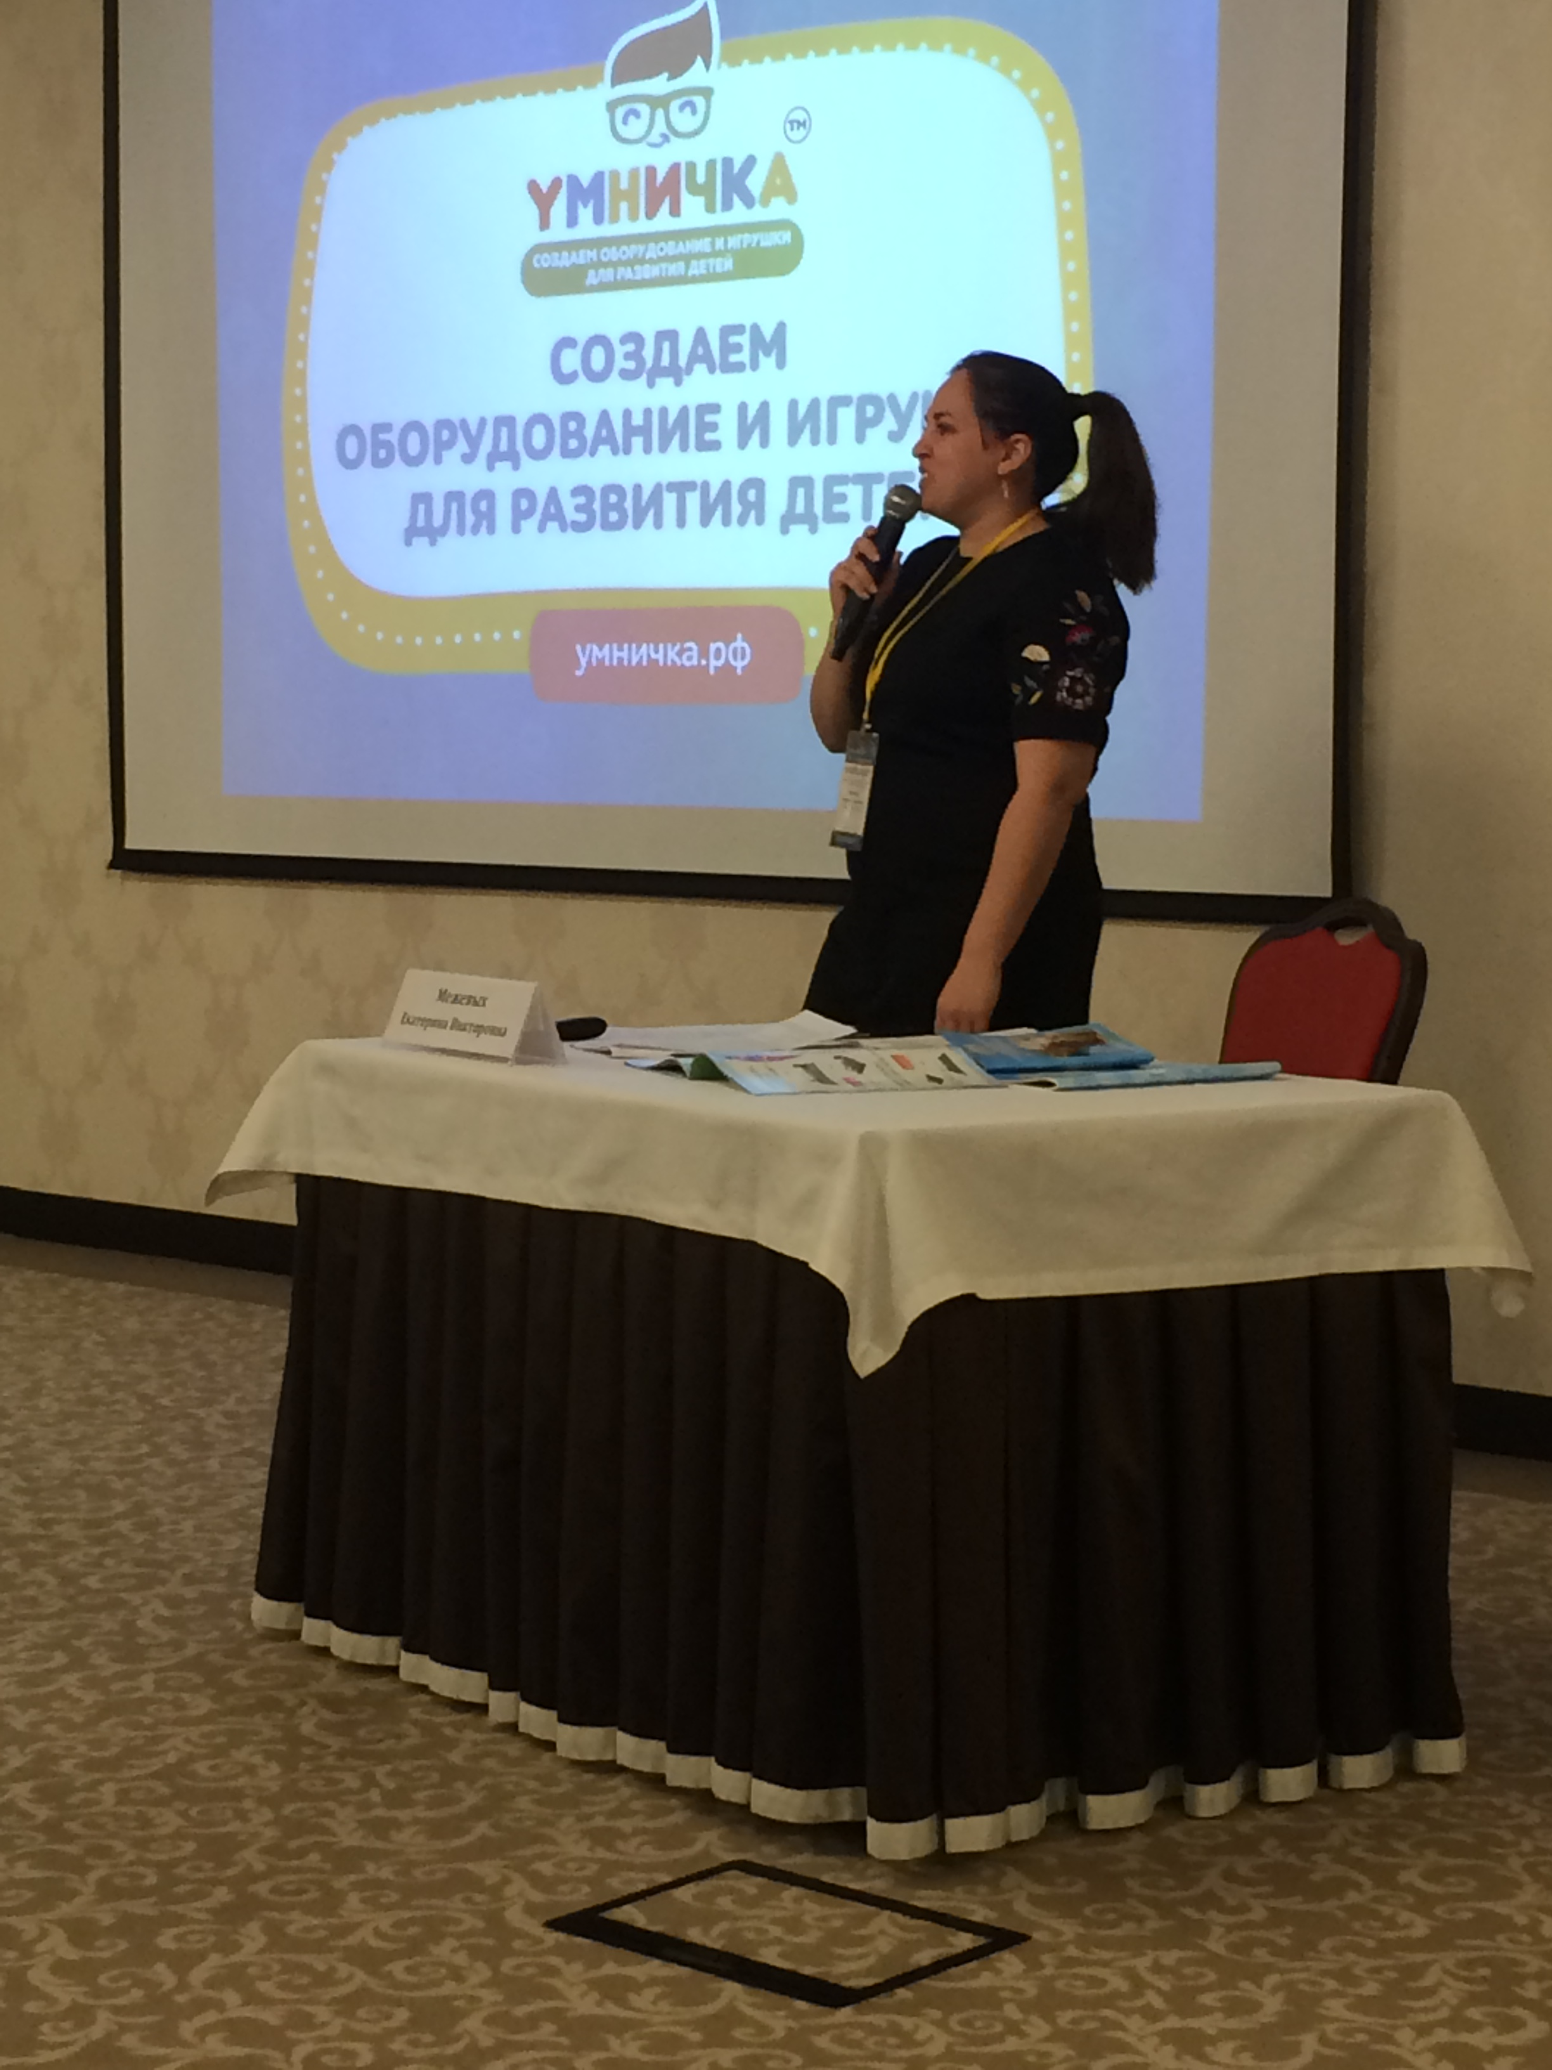
ФИНАНСОВО ГРАМОТНЫЙ ГРАЖДАНИН ДОЛЖЕН КАК МИНИМУМ:
следить за состоянием личных финансов;
планировать свои доходы и расходы, формировать долгосрочные сбережения и финансовую «подушку безопасности» для непредвиденных жизненных обстоятельств;
иметь представление о том, как искать и использовать необходимую финансовую информацию;
рационально выбирать финансовые продукты и услуги;
знать и уметь отстаивать свои законные права как потребителя финансовых услуг;
знать о рисках на рынке финансовых услуг, быть способным распознавать признаки финансового мошенничества;
знать и выполнять свои обязанности налогоплательщика;
осуществлять финансовую подготовку к жизни на пенсии.

Slide 5
НА УРОВНЕ ДОШКОЛЬНОЙ ОБРАЗОВАТЕЛЬНОЙ ОРГАНИЗАЦИИ включение в образовательный процесс изучение основ финансовой грамотности позволяет решать следующие задачи, зафиксированные в ФГОС ДО
1. «Создание благоприятных условий развития детей в соответствии с их возрастными и индивидуальными особенностями и склонностями, развития способностей и творческого потенциала каждого ребёнка как субъекта отношений с самим собой, другими детьми, взрослыми и миром» (п.4 ст.1.6 ФГОС ДО).
2. «Объединение обучения и воспитания в целостный образовательный процесс на основе духовно-нравственных и социокультурных ценностей и принятых в обществе правил и норм поведения в интересах человека, семьи, общества» (п.5 ст.1.6 ФГОС ДО).
3. «Формирование общей культуры личности детей, в том числе ценностей здорового образа жизни, развития их социальных, нравственных, эстетических, интеллектуальных, физических качеств, инициативности, самостоятельности и ответственности ребёнка, формирования предпосылок учебной деятельности» (п.6 ст.1.6 ФГОС ДО).

Slide 6
4. «Обеспечение преемственности целей, задач и содержания образования, реализуемых в рамках образовательных программ различных уровней – дошкольного и начального общего образования» (п.7 ст.1.6 ФГОС ДО).
5. «Обеспечение психолого-педагогической поддержки семьи и повышения компетентности родителей (законных представителей) в вопросах развития и образования, охраны и укрепления здоровья детей» (п.8 ст. 1.6 ФГОС ДО).

Slide 7
Среди основных воспитательных задач раннего обучения основам финансовой грамотности можно выделить:
побуждение интереса к изучению мира экономики и финансов;
воспитание уважения к своему и чужому труду, добросовестному отношению к посильному труду, коллективизму в быту, предусматривающего взаимопомощь между членами семьи, друзьями и соседями;
воспитание нравственно-экономических качеств личности: трудолюбия, деловитости, предприимчивости, добросовестности, ответственности и самоконтролю, уверенности в себе, находить наилучший выход в ситуации;
воспитание бережного отношения ко всем видам собственности (личной и общественной), семейному и общественному достоянию, материальным ресурсам;
побуждение к взаимопомощи и поддержке, желанию делиться и отдавать, в случае острой необходимости, прийти на помощь ближнему.

Slide 8
Пилотные площадки
Муниципальное образование | Образовательная организация | Электронный адрес
г. Симферополь | МБДОУ «Детский сад общеразвивающего вида №27 «Аленький цветочек» муниципального образования городской округ Симферополь Республики Крым | duu27cvetok@mail.ru
Симферопольский район | МБДОУ «Детский сад «Звёздочка» п. Школьное» Симферопольского района Республики Крым | zvezdochkaduz@mail.ru
г. Феодосия | МБДОУ «Детский сад № 36 «Искорка» г. Феодосии Республики Крым» | iskorka.detsad36@yandex.ru
Красногвардейский район | МБДОУ «Детский сад №5 «Непоседа» п. Красногвардейское Красногвардейского района Республики Крым | neposeda14@inbox.ru

Slide 12
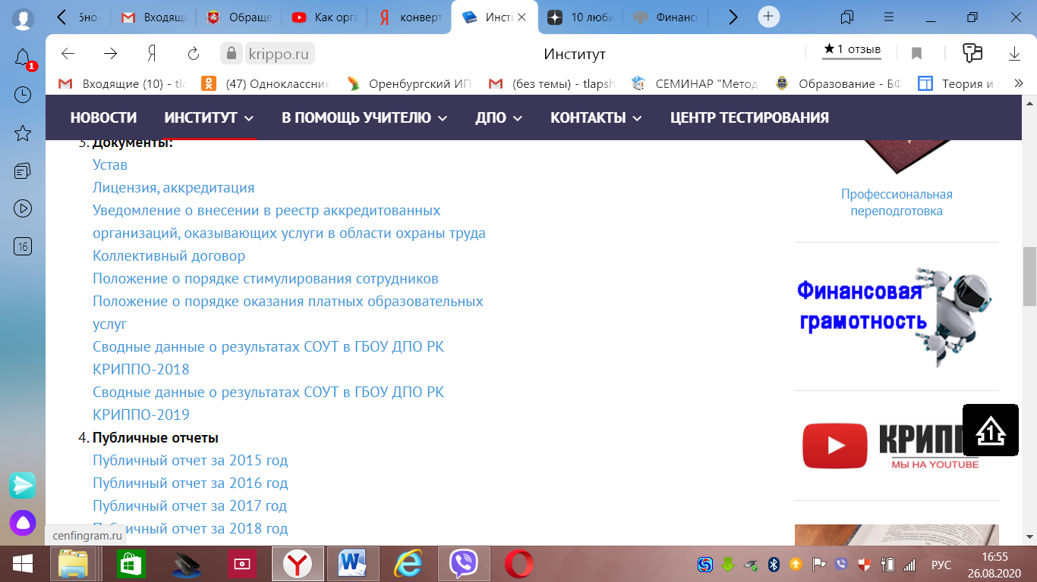

Slide 13
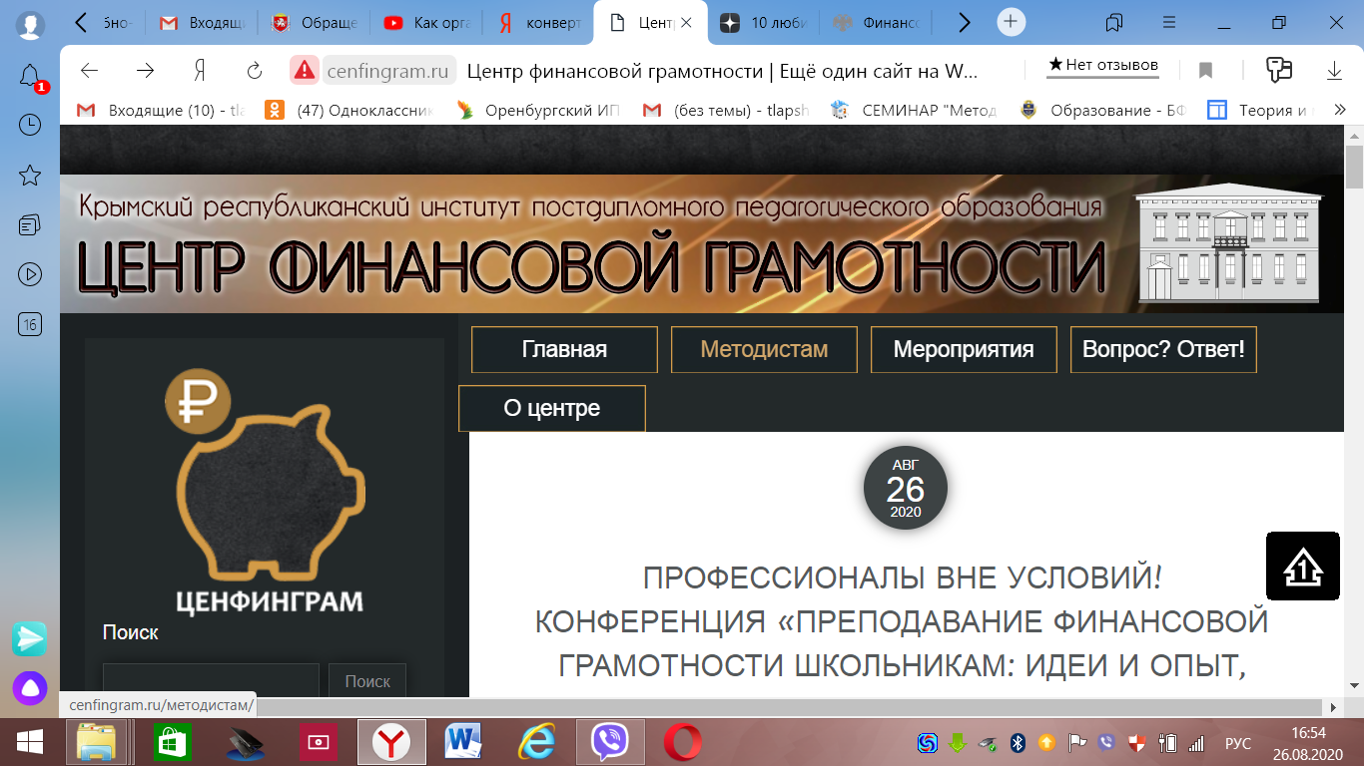

Slide 15
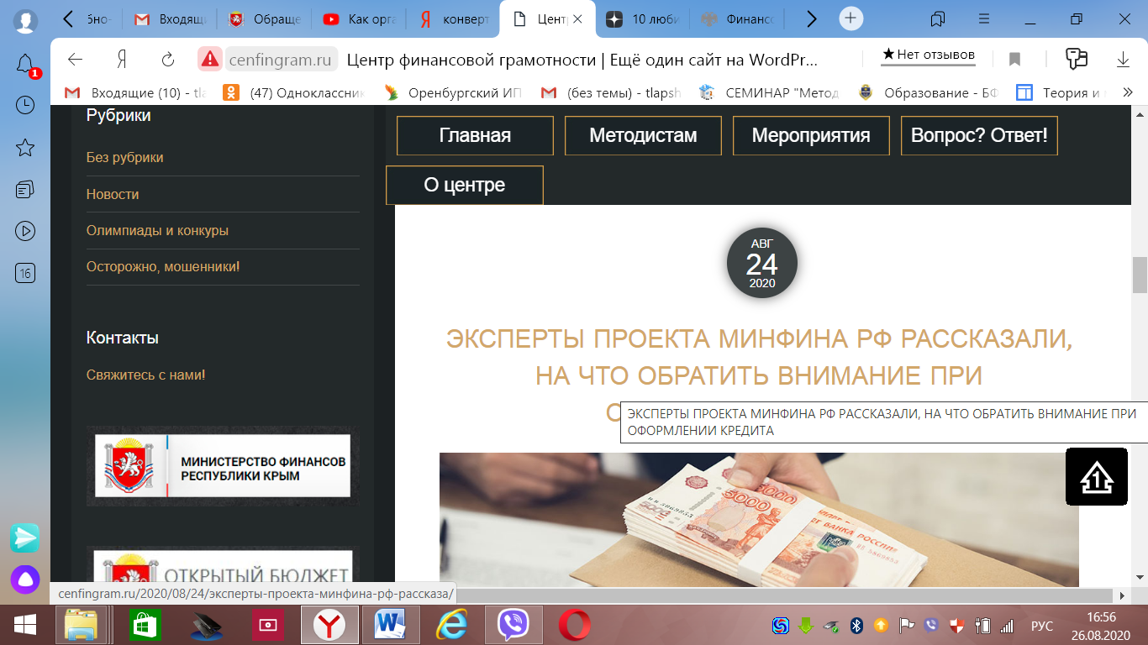

Slide 16
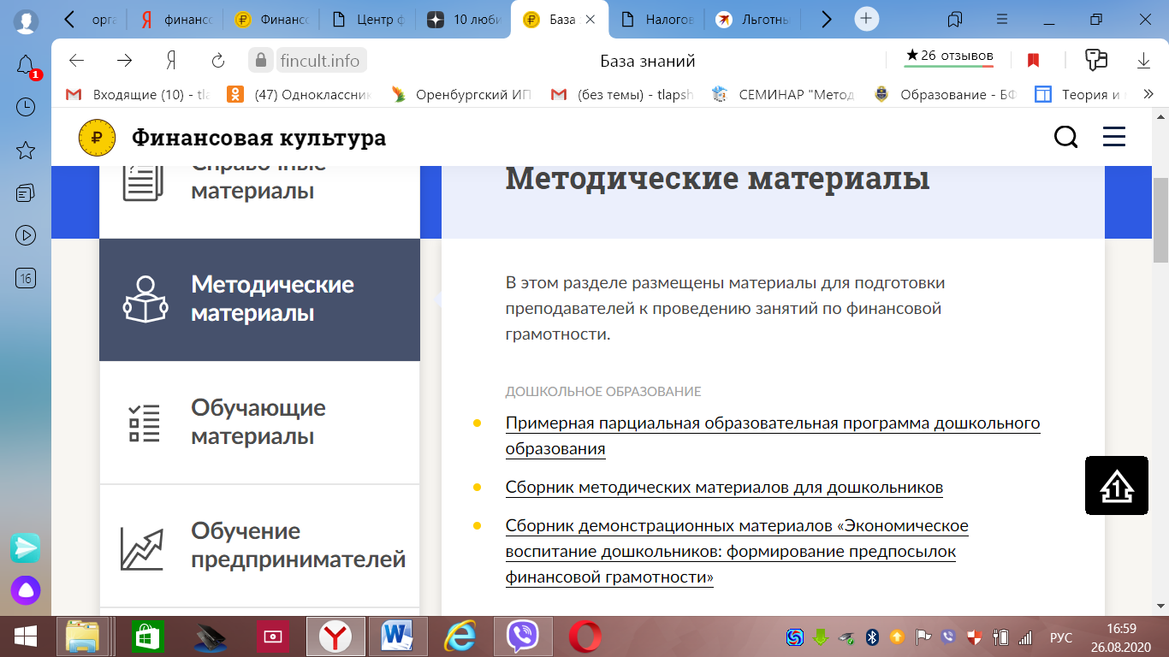

Slide 17
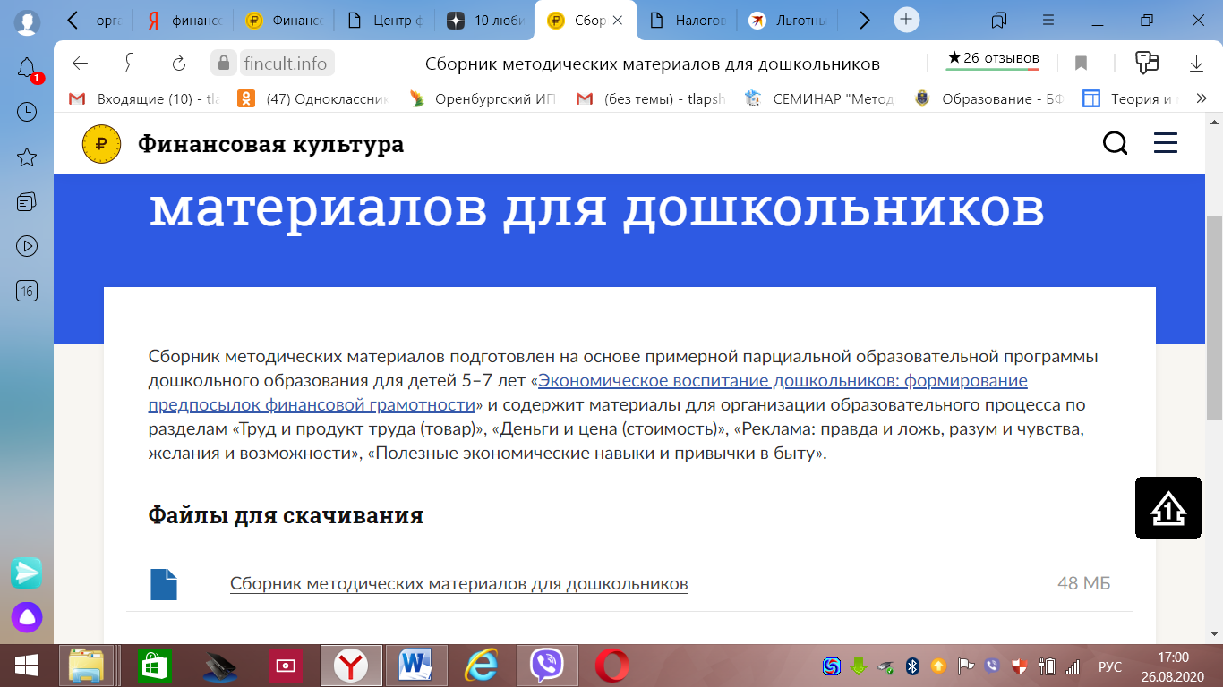

Slide 18
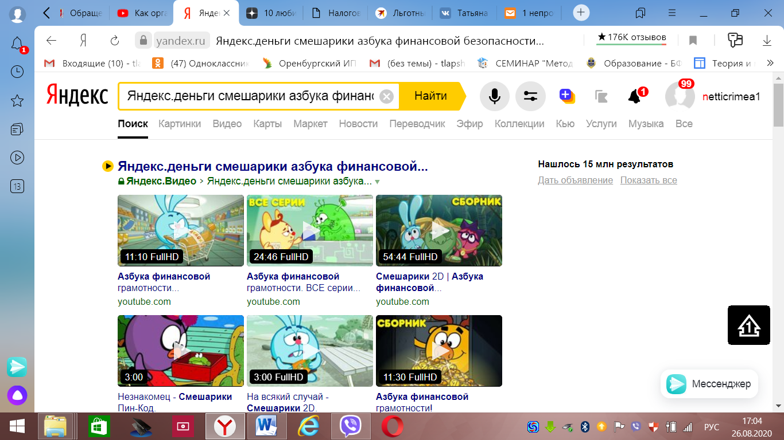

Slide 19
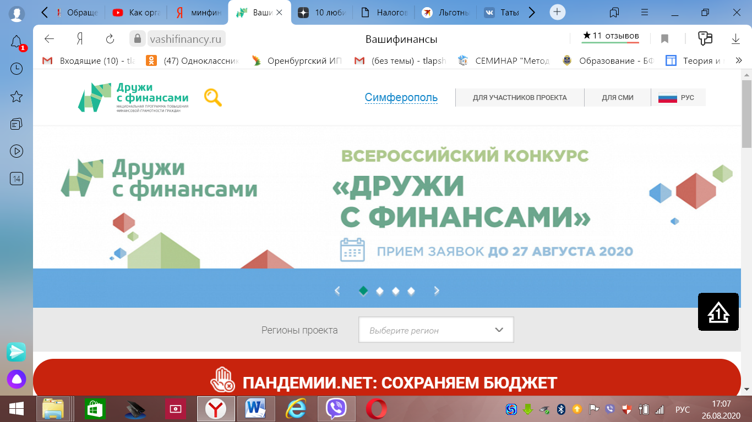

Slide 20
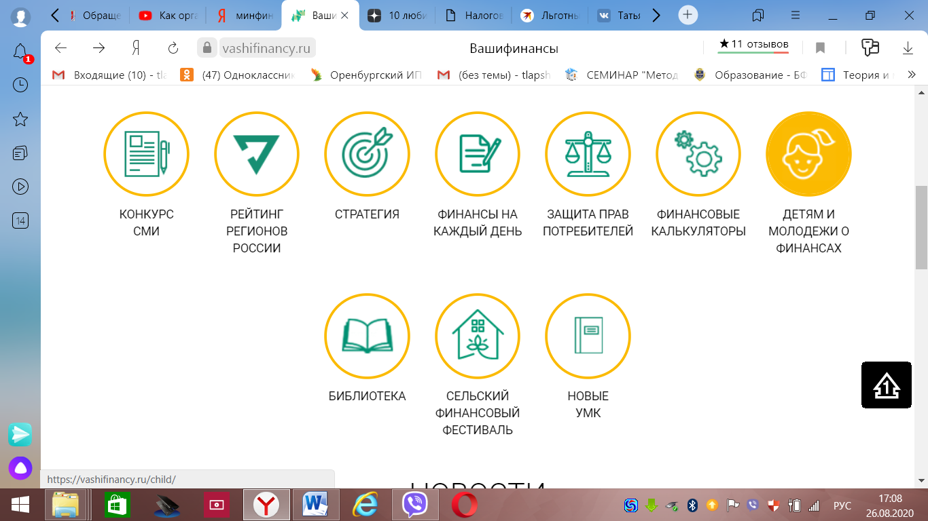
Blue
Is the colour of the clear sky and the deep sea. It is located between violet and green on the optical spectrum.
Red
Is the color of blood, and because of this it has historically been associated with sacrifice, danger and courage.
Yellow
Is the color of gold, butter and ripe lemons. In the spectrum of visible light, yellow is found between green and orange.
Blue
Is the colour of the clear sky and the deep sea. It is located between violet and green on the optical spectrum.
Red
Is the color of blood, and because of this it has historically been associated with sacrifice, danger and courage.

Slide 21
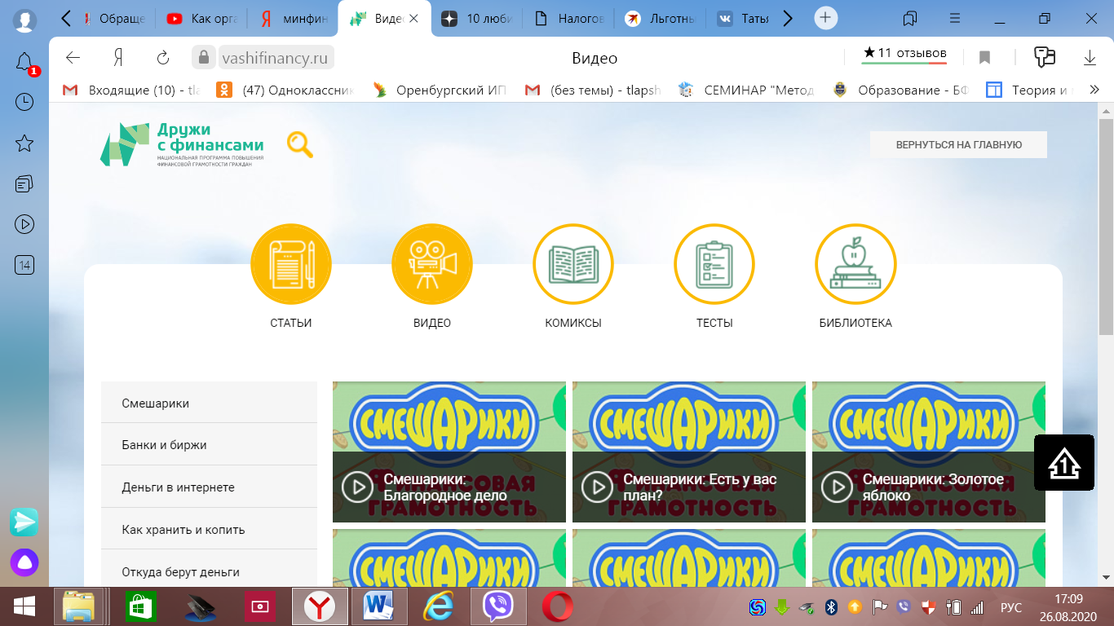

Slide 22
Благодарю за внимание!

Slide 23
iPHONE PROJECT
Show and explain your web, app or software projects using these gadget templates.
Place your screenshot here

Slide 24
TABLET PROJECT
Show and explain your web, app or software projects using these gadget templates.
Place your screenshot here

Slide 25
DESKTOP PROJECT
Show and explain your web, app or software projects using these gadget templates.
Place your screenshot here

Slide 26
THANKS!
Any questions?
You can find me at
@username
user@mail.me

Slide 27
CREDITS
Special thanks to all the people who made and released these awesome resources for free:
Presentation template by SlidesCarnival
Photographs by Unsplash

Slide 28
PRESENTATION DESIGN
This presentation uses the following typographies and colors:
Titles: Oswald
Body copy: Roboto Condensed
You can download the fonts on these pages:
https://www.fontsquirrel.com/fonts/oswald
https://www.fontsquirrel.com/fonts/roboto
Dark aqua #3796bf / Aqua #4bb5d9 / Light aqua #81d1ec
Yolk yellow #ff9900
You don’t need to keep this slide in your presentation. It’s only here to serve you as a design guide if you need to create new slides or download the fonts to edit the presentation in PowerPoint®

Slide 29
SlidesCarnival icons are editable shapes.
This means that you can:
Resize them without losing quality.
Change fill color and opacity.
Change line color, width and style.
Isn’t that nice? :)
Examples:

Slide 30
😉
Now you can use any emoji as an icon!
And of course it resizes without losing quality and you can change the color.
How? Follow Google instructions https://twitter.com/googledocs/status/730087240156643328
✋👆👉👍👤👦👧👨👩👪💃🏃💑❤😂😉😋😒😭👶😸🐟🍒🍔💣📌📖🔨🎃🎈🎨🏈🏰🌏🔌🔑 and many more...

